Slide 1
한림대학교 동아리 관리 플랫폼 메뉴얼

Slide 2
업무 프로세스 추가(도표)

Slide 3
동아리 임원만
동아리별 페이지
동아리
게시판
동아리 관리
소개
공지사항
동아리 회원 승인
물품 목록
자유게시판
동아리 회원 관리
예산
사진
동아리 정보 수정
회원 목록
일정

Slide 4
로그인 필요
사이트
Home
동아리 조회
우수 동아리
주변 음식점
공지사항
동아리 조회
우수 동아리
음식점 정보
동아리추천
동아리 포스터
동아리 포스터
지도
내 동아리
동아리 가입
동아리 가입
음식점 사이트
동아리 선호
동아리 선호

Slide 5
실행
비로그인
로그인
Main
동아리조회
우수동아리
주변 음식점
동아리
게시판
동아리 관리
공지사항
(공지사항 확인)
동아리 조회 및 검색
(동아리 분류 별 검색, 동아리 별 포스터 조회 가능
분야별 우수 동아리 조회 및 검색
(동아리 분류 별 검색, 동아리 별 포스터 조회 가능
음식점 조회
(지도와 함께 주변 음식점 정보 제공)
동아리 소개
(동아리 포스터를 활용해 동아리 정보 제공)
공지사항, 자유 게시판, 사진 게시판
(다양한 게시판을 통해 동아리 회원들 사이의 정보 교류 제공)
회원 승인
(동아리에 가입 신청한 학생 승인 및 거부)
동아리 추천
(동아리 선호점수가 가장 높은 동아리 6개 추천)
클릭 시 음식점 상세정보페이지로 이동
물품목록
(동아리에서 관리하는 물품 정보 제공)
회원 관리
(동아리 회원 목록 제공, 직책 변경, 회원 제명 가능)
일정
(달력과 함께 동아리 일정정보 제공)
예산
(동아리의 수입,지출 예산관련 내용 확인 가능)
동아리 정보 수정
(동아리의 정보 수정 )
회원 목록
(동아리 회원 목록 정보 제공)

Slide 6
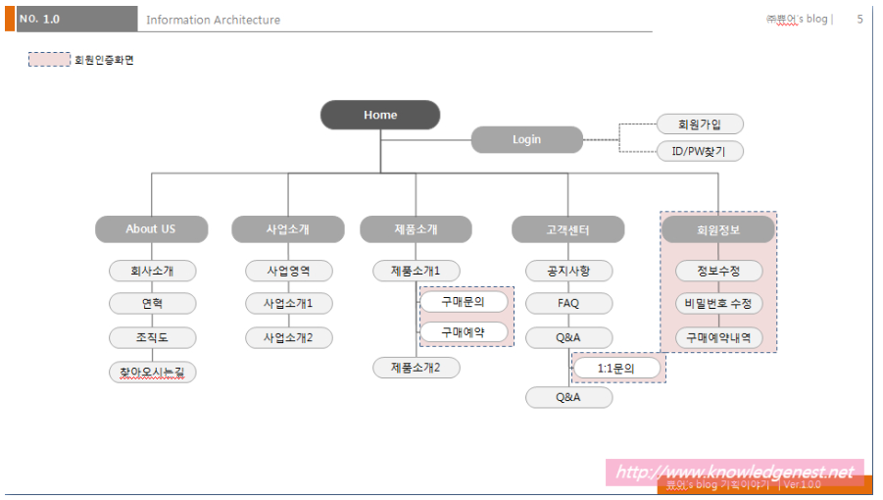
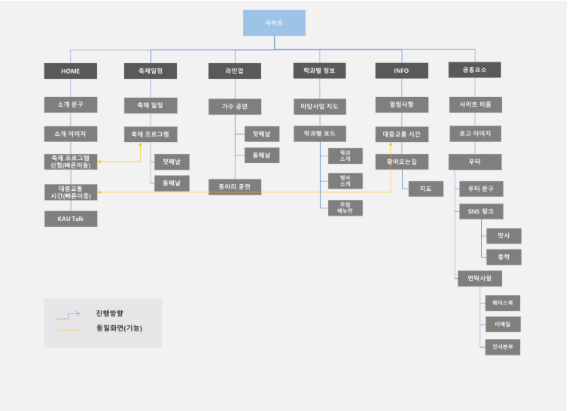

Slide 7
비로그인
메인 페이지
동아리 조회
우수 동아리
전체 공지사항
주변 음식점

Slide 8
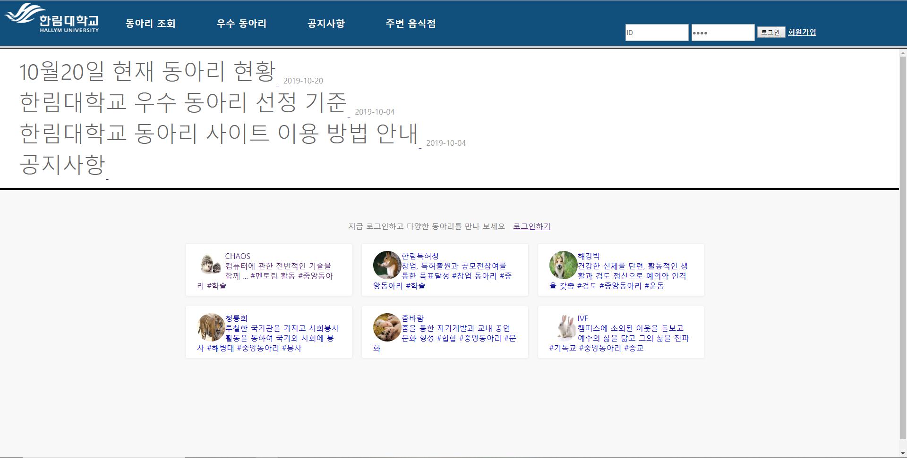
- 메인 페이지
화면구성 및 안내
메인페이지 첫 페이지 최근 날짜로 공지사항 제목 4개 보여줌. 제목 클릭시 해당 게시글로 이동 비로그인시 : 좋아요 갯수가 제일 많은 동아리 6개 추천
header.jsp
intro.jsp

Slide 9
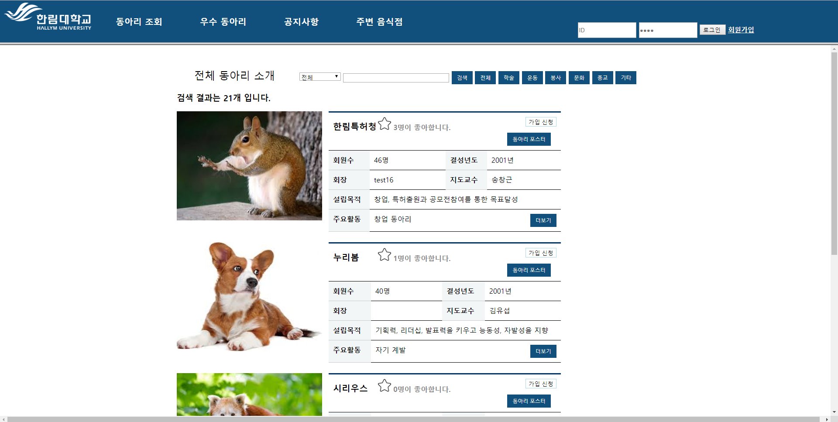
- 동아리 조회
화면구성 및 안내
동아리 조회 동아리 조회를 할 수 있는 페이지 (동아리 조회 메뉴 클릭 시 보이는 페이지) 전체/학술/운동/봉사/문화/종교/기타 동아리 별 조회 가능 과/중앙 동아리 별 조회 가능
club_search.jsp

Slide 10
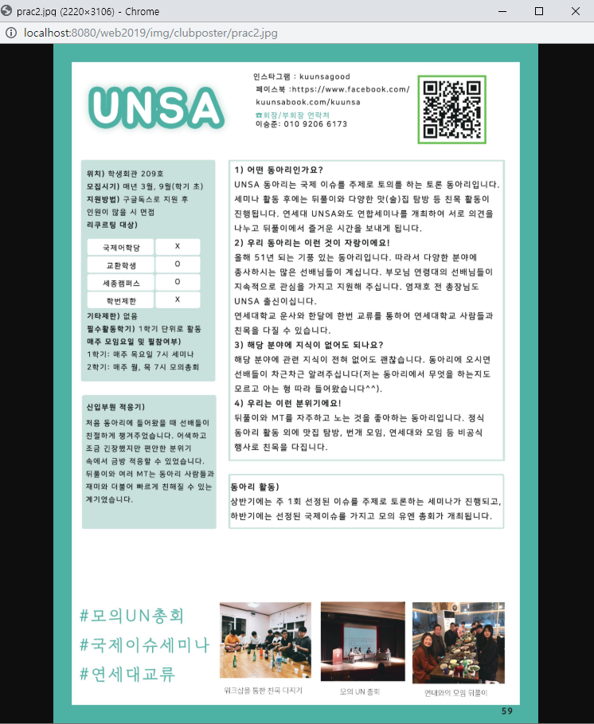
- 동아리 포스터
화면구성 및 안내
동아리 조회 페이지 동아리 포스터 클릭시 팝업으로 보여줌

Slide 11
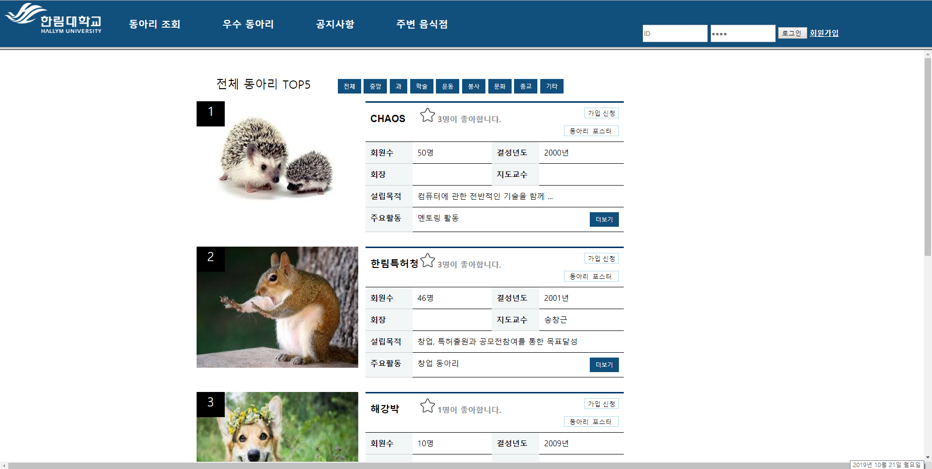
- 우수 동아리
화면구성 및 안내
우수 동아리 메뉴 클릭 시 보이는 페이지 전체/중앙/과/학술/운동/봉사/문화/종교/기타 동아리 별 우수 동아리 확인 우수동아리 선정 기준: 1. 좋아요 수 2. 회원수 전체/중앙/과 동아리: TOP5 학술/운동/봉사/문화/종교/기타 동아리 : TOP3
top_club.jsp

Slide 12
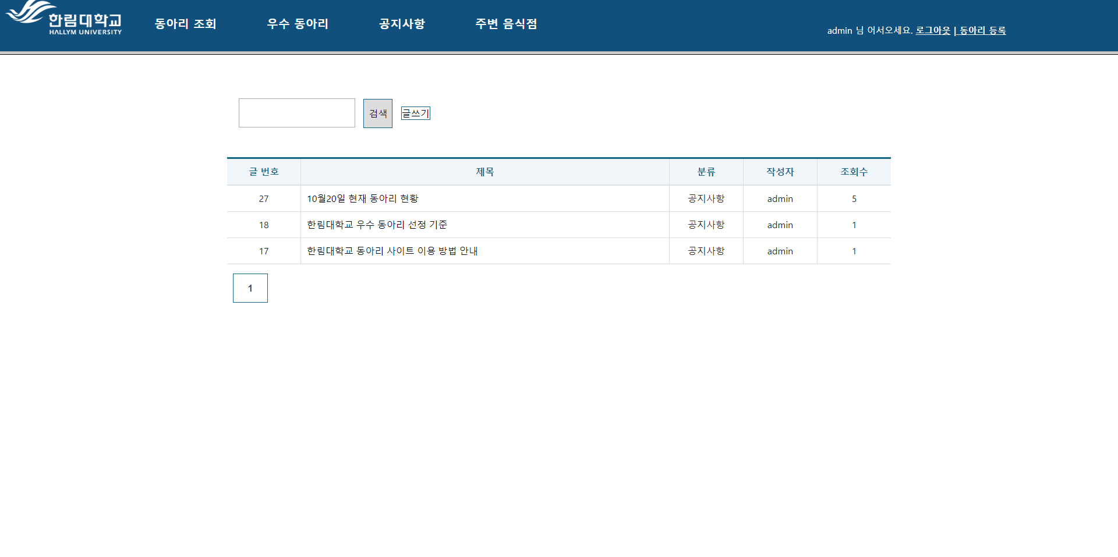
- 공지사항
화면구성 및 안내
공지사항 메뉴 클릭 시 보이는 페이지 전체 관리자만 글 작성 가능
board.jsp

Slide 13
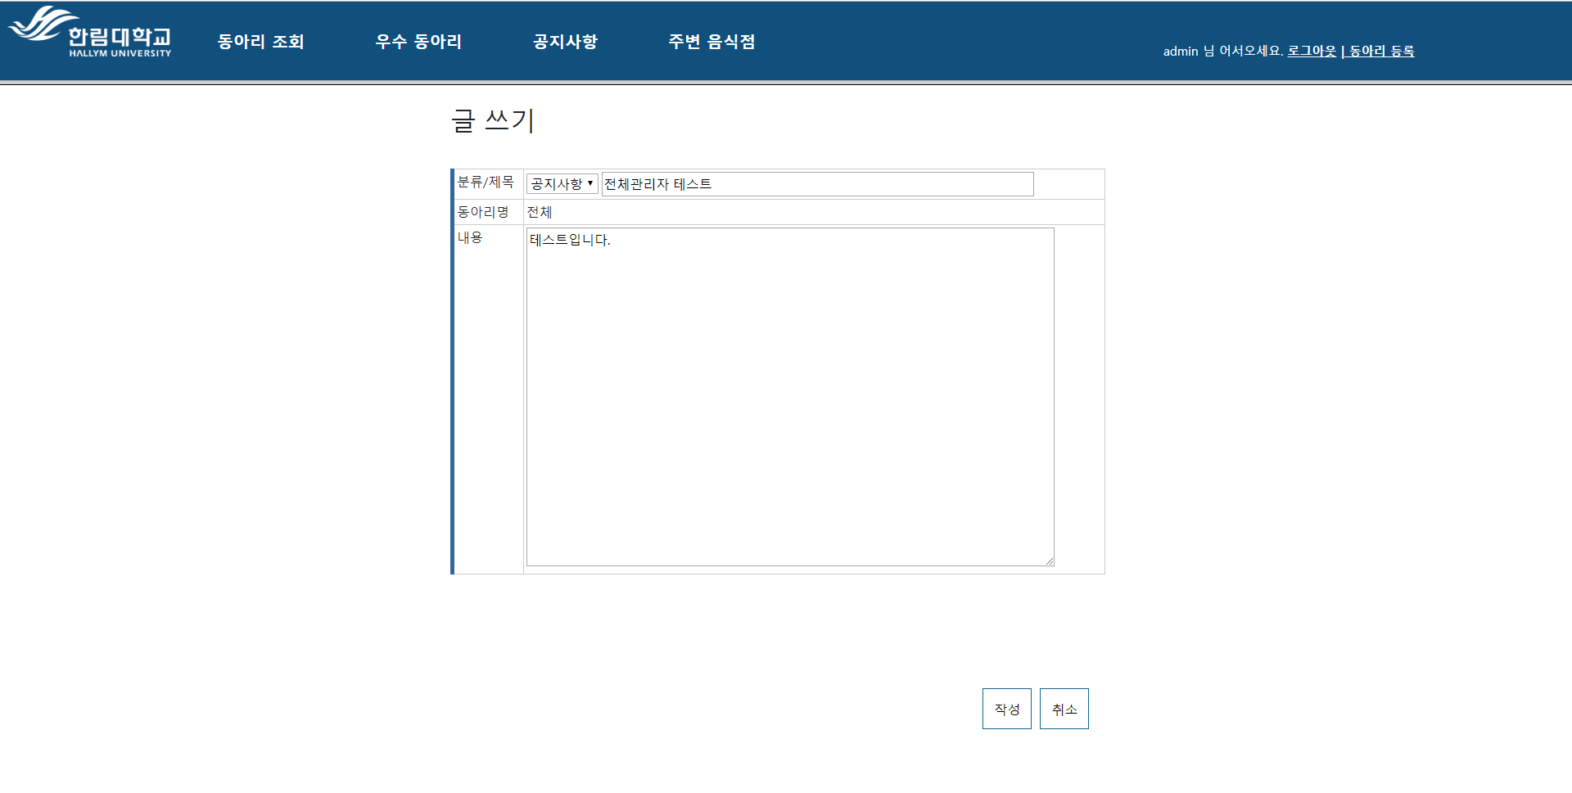
공지사항 글 작성
화면구성 및 안내
전체 관리자 공지사항 작성
write.jsp

Slide 14
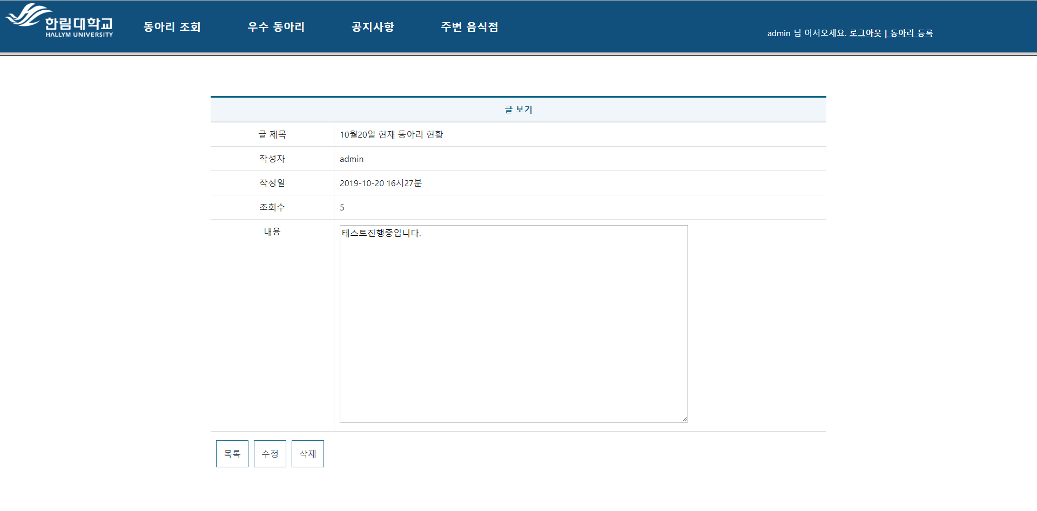
- 게시글 보기
화면구성 및 안내
게시글을 클릭 했을 때 보이는 페이지 작성자와 로그인 정보가 같을 때만 보임
view.jsp

Slide 15
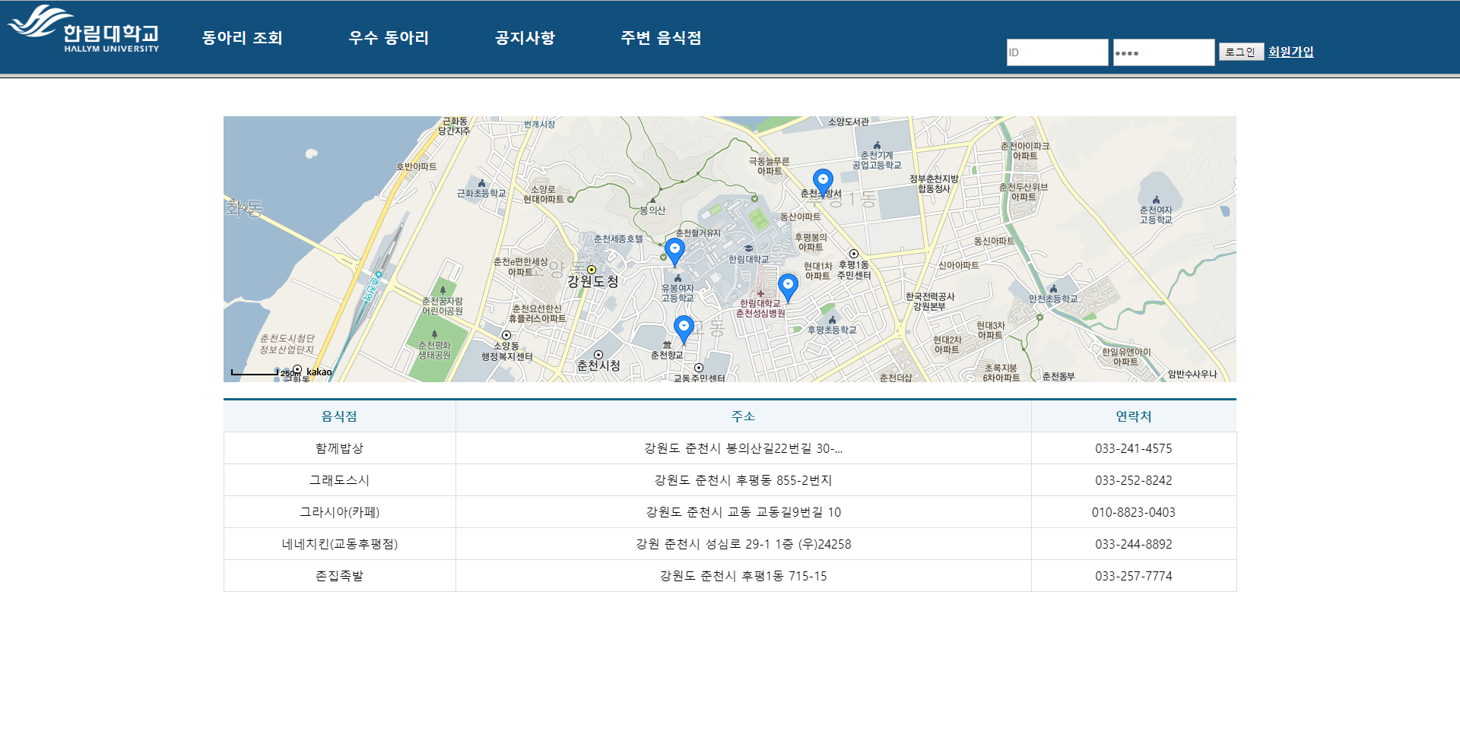
주변 음식점
화면구성 및 안내
주변 음식점 메뉴 클릭 시 보이는 페이지 학교 주변 음식점 정보 제공
jido.jsp

Slide 16
로그인(학생)
메인 페이지
동아리 페이지
동아리 조회 - 동아리 가입 - 동아리 즐겨찾기

Slide 17
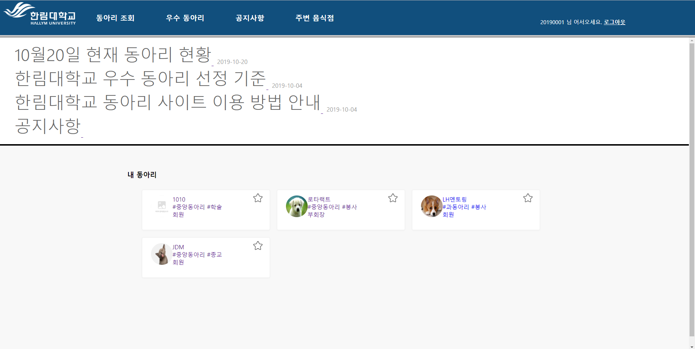
메인 페이지
화면구성 및 안내
메인페이지 최근 날짜로 공지사항 제목 4개 보여줌 제목 클릭시 해당 게시글로 이동 로그인시 : 가입한 동아리 보여줌 동아리 클릭시 해당 동아리 사이트로 이동
header.jsp
intro.jsp

Slide 18
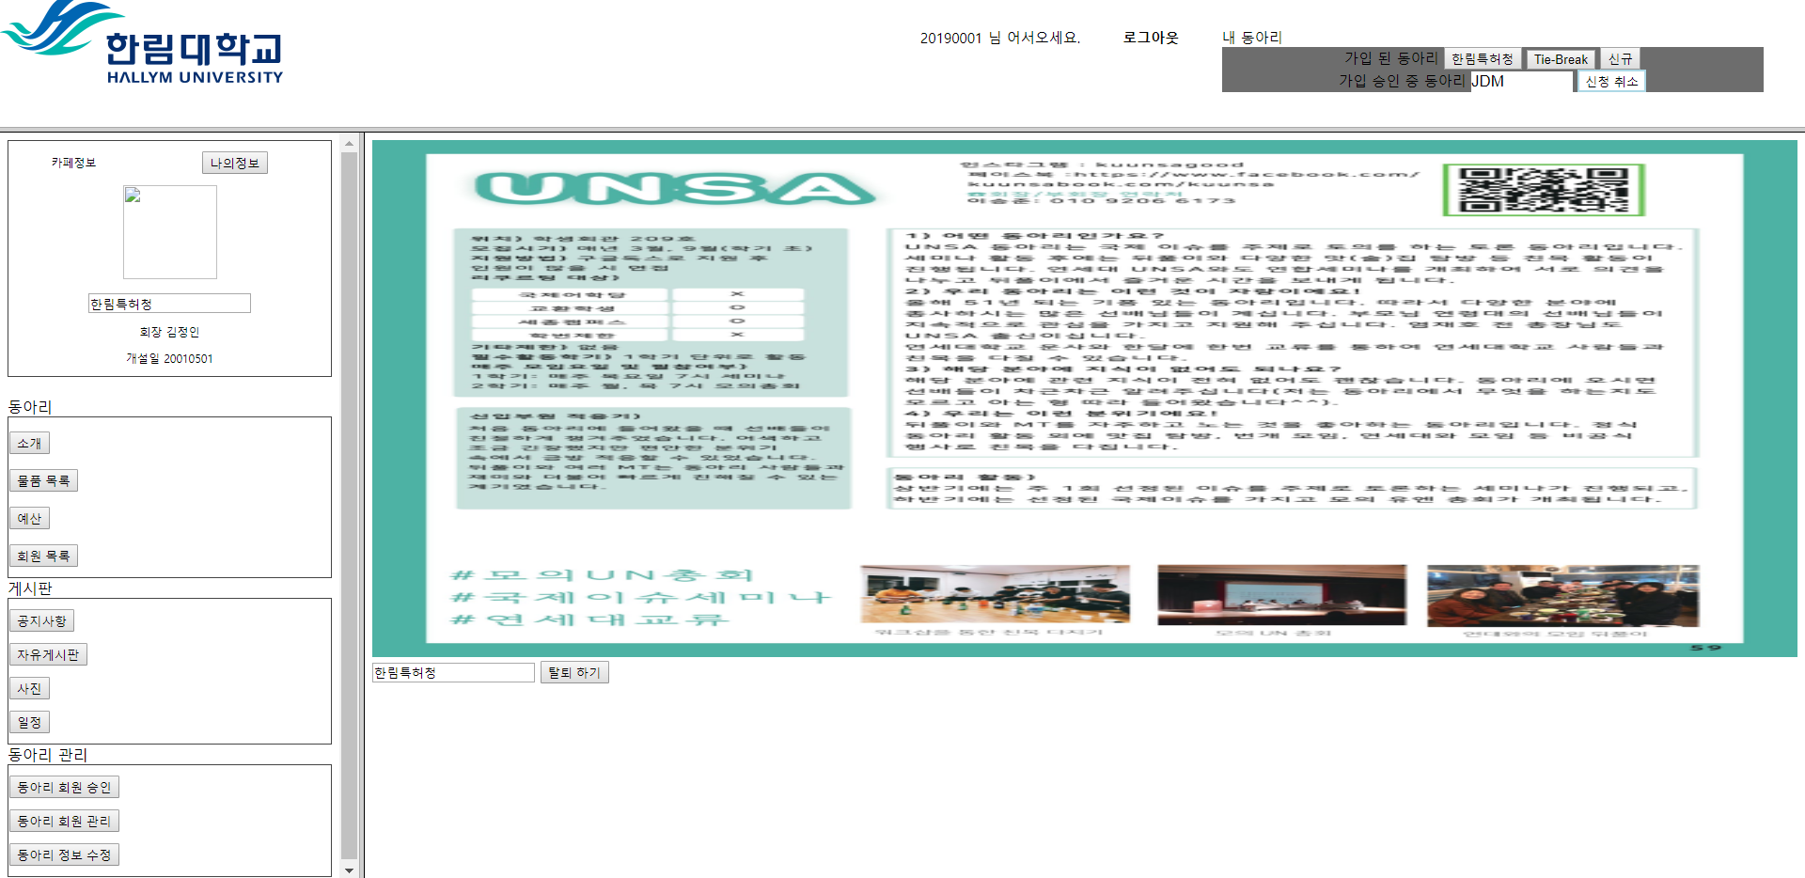
동아리 페이지
화면구성 및 안내
동아리 별 메인 페이지 내 동아리에 마우스 올릴 시 가입 된/승인 중인 동아리 목록이 보이고 가입된 동아리 클릭 시 해당 동아리 페이지로 이동하며, 가입 승인 중 동아리는 신청 취소만 가능
headerCopy.jsp
makeTest_1.jsp
myInfo_clubIntro.jsp

Slide 19
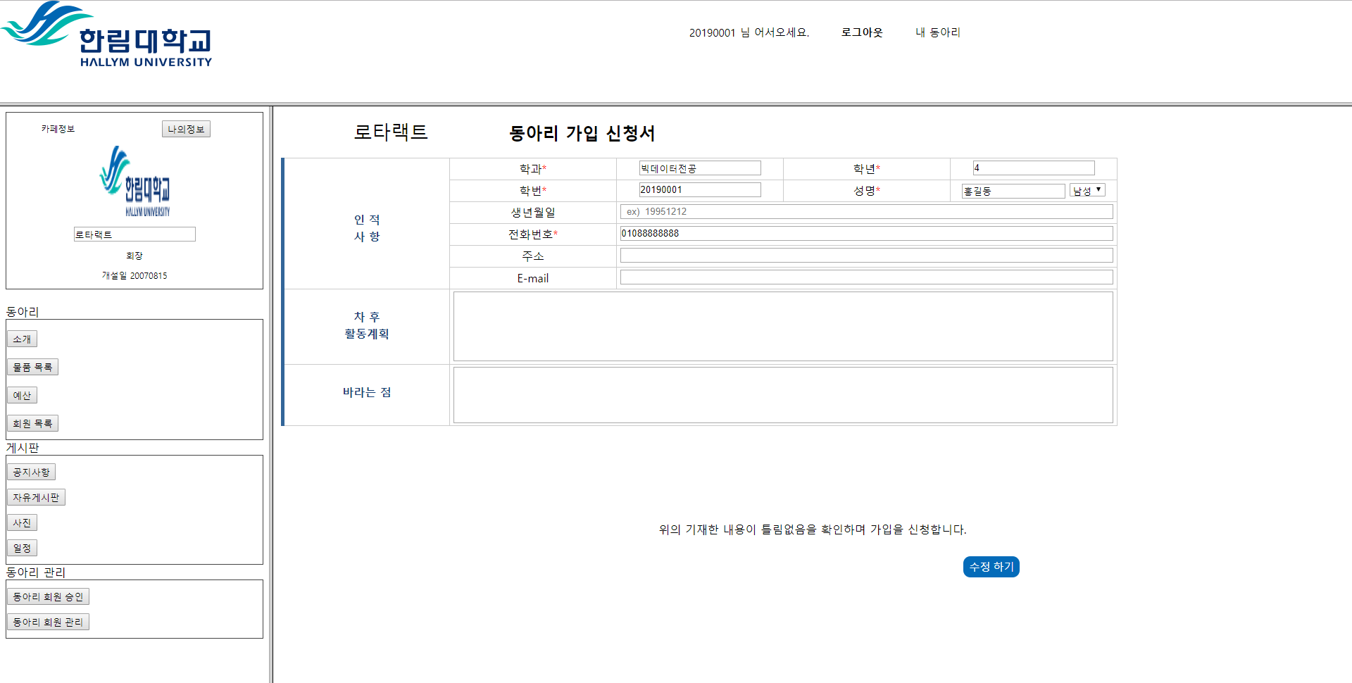
동아리 페이지 > 나의정보
화면구성 및 안내
나의 정보 클릭 시 해당 동아리에 가입 된 자신의 정보 수정 가능.
headerCopy.jsp
makeTest_1.jsp
applyMod.jsp

Slide 20
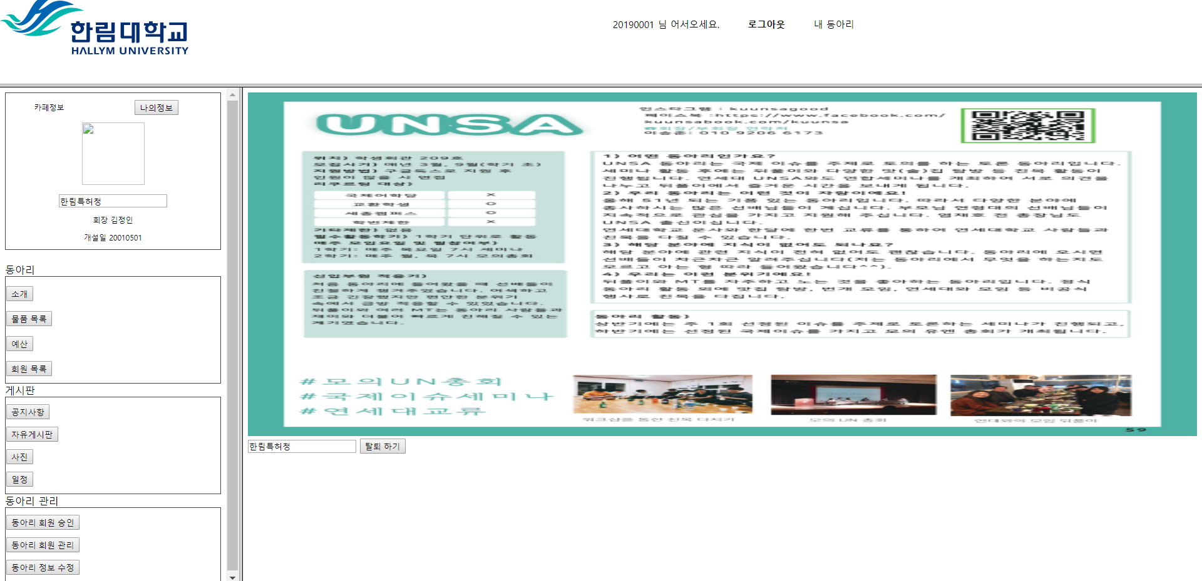
동아리 페이지 – 소개
화면구성 및 안내
소개 클릭 시 해당 동아리 포스터가 보임 하단의 탈퇴하기를 누르면 해당 동아리 탈퇴 가능
headerCopy.jsp
makeTest_1.jsp
myInfo_clubIntro.jsp

Slide 21
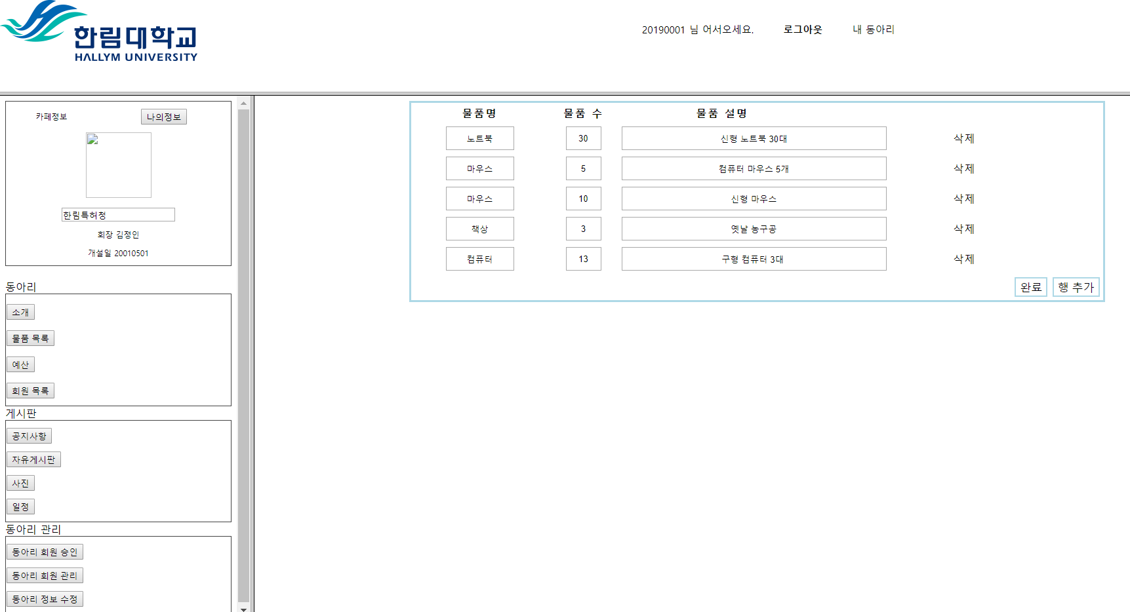
동아리 페이지 – 물품 목록
화면구성 및 안내
물품 목록 클릭 시 동아리의 소유 물품이 보임 회장, 부회장은 동아리 물품 삭제, 추가 가능 일반 회원은 보는 것만 가능
headerCopy.jsp
makeTest_1.jsp
myInfo_clubItem.jsp

Slide 22
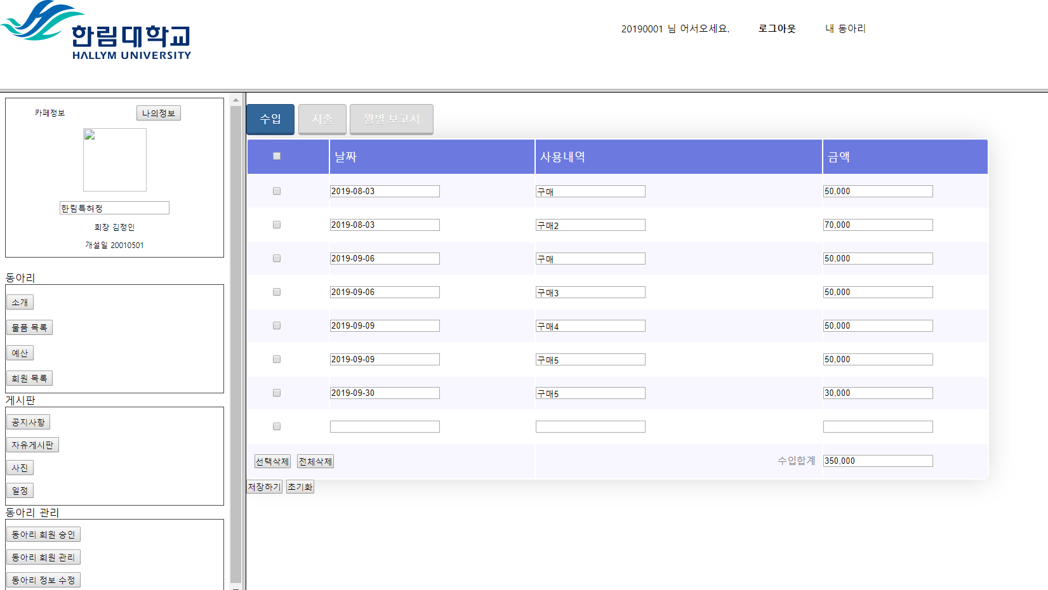
동아리 페이지 – 예산( 수입,지출)
화면구성 및 안내
예산 클릭 시 수입, 지출의 예산 내용과 월별 예산 총계를 볼 수 있음. 회장, 부회장은 입력, 수정, 삭제가 가능하고 일반 회원은 보기만 가능.
headerCopy.jsp
makeTest_1.jsp
budget.jsp

Slide 23
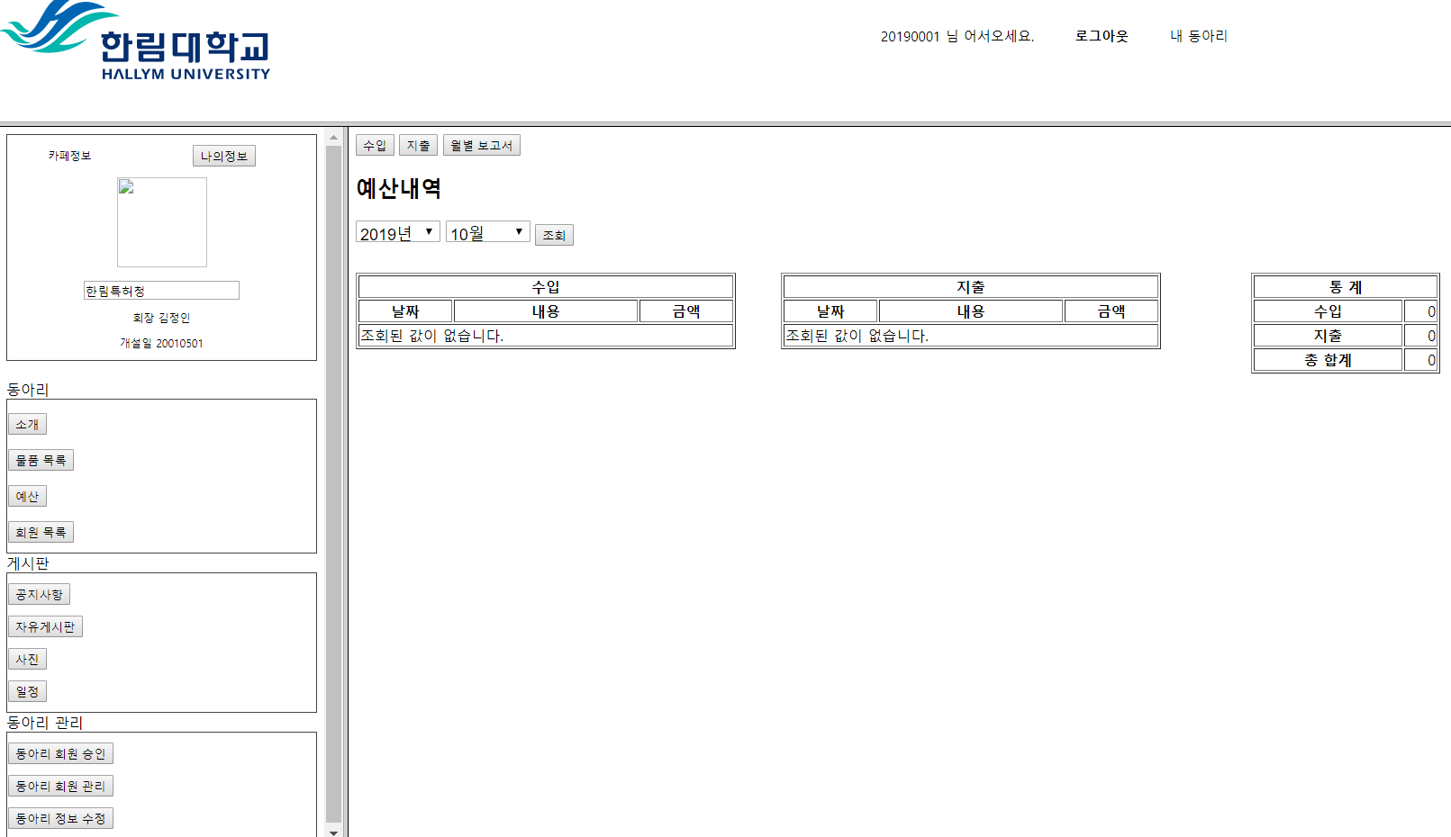
동아리 페이지 – 예산( 월별 보고서 )
화면구성 및 안내
예산 메뉴에서 월별 보고서 탭 클릭 시 월별로 수입/지출/통계 를 볼 수 있음
headerCopy.jsp
makeTest_1.jsp
budget.jsp

Slide 24
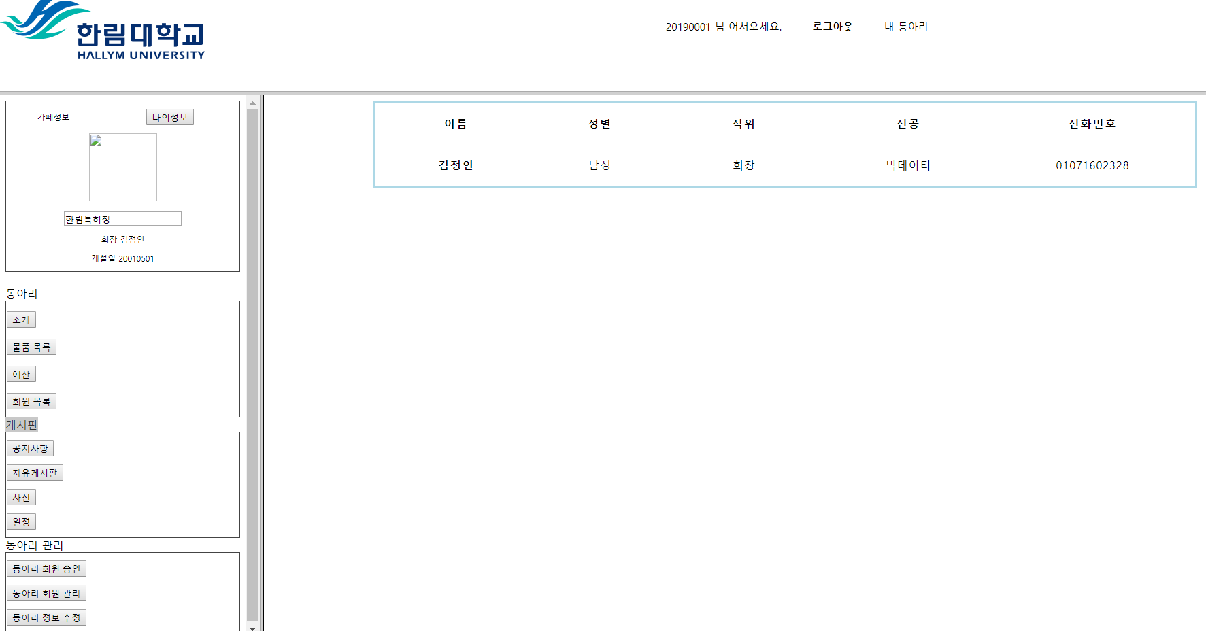
동아리 페이지 – 회원 목록
화면구성 및 안내
회원 목록 클릭 시 해당 동아리의 회원의 간략한 정보들을 볼 수 있음.
headerCopy.jsp
makeTest_1.jsp
myInfo_viewMember.jsp

Slide 25
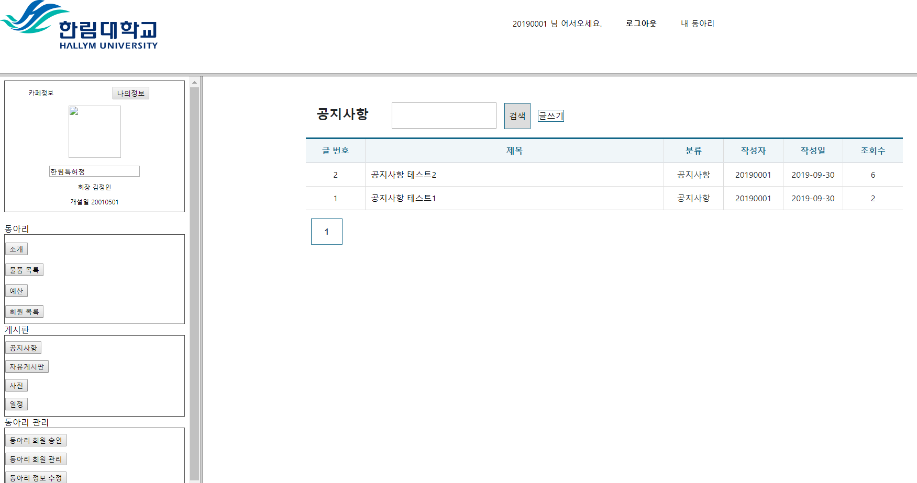
동아리 페이지 – 게시판(디자인 동일)
화면구성 및 안내
공지사항, 자유게시판, 사진 게시판 클릭 시 3개의 디자인은 동일하며, 글의 제목을 통한 검색과 글 쓰기, 보기 가능 (자신이 작성한 글 수정 가능)
headerCopy.jsp
makeTest_1.jsp
myClub_Board.jsp

Slide 26
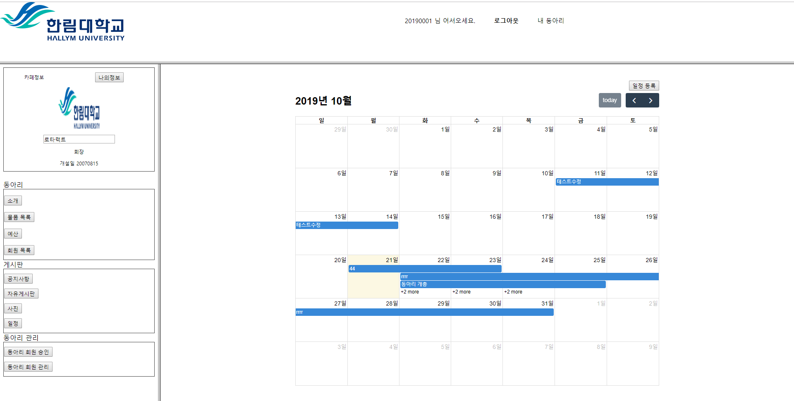
동아리 페이지 > 일정
화면구성 및 안내
일정 메뉴 클릭 시 보이는 페이지 일정 등록 가능 제목 클릭 시 해당 게시글로 이동
headerCopy.jsp
calendar.jsp
makeTest_1.jsp

Slide 27
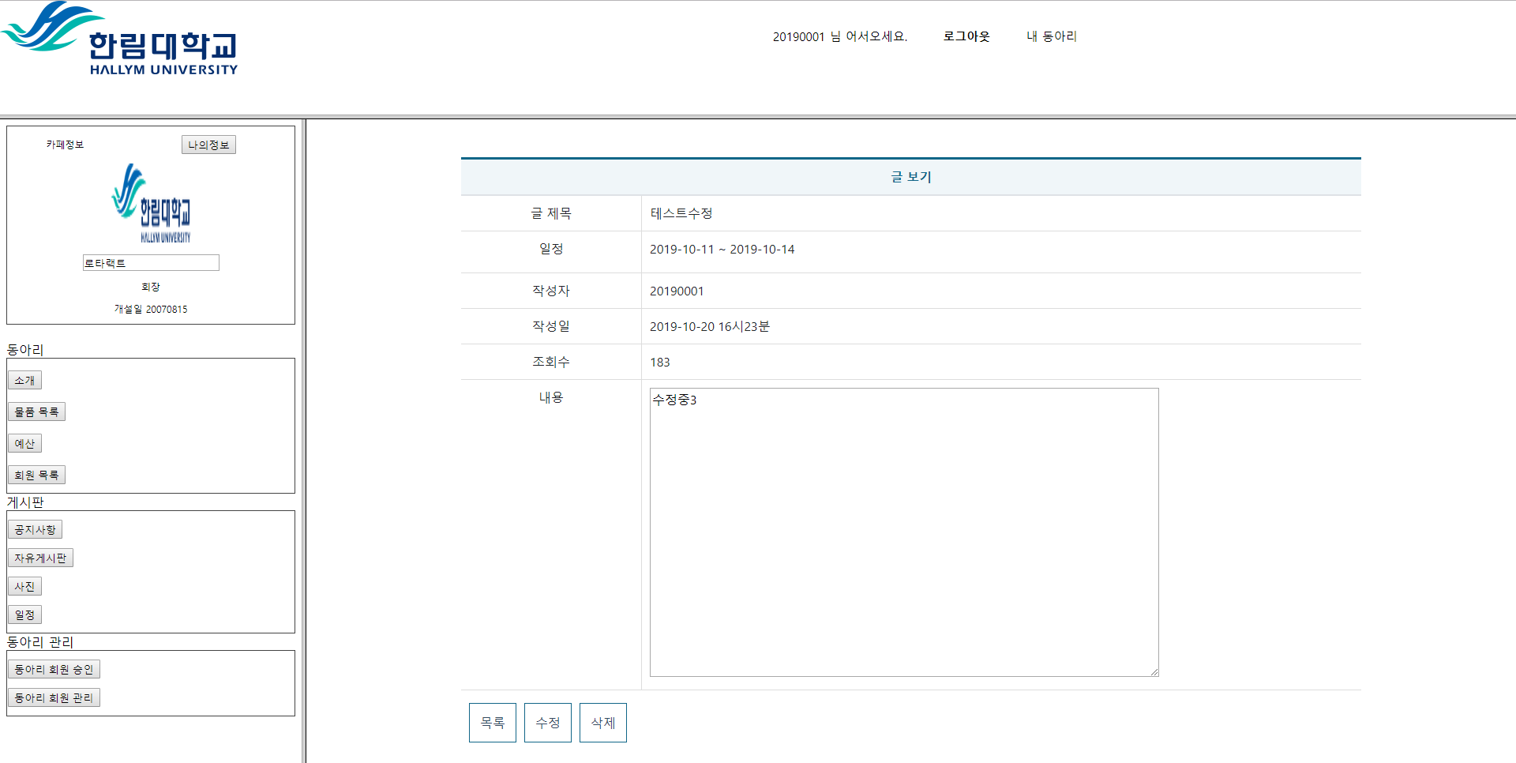
동아리 페이지 > 일정
화면구성 및 안내
일정 제목 클릭 시 글을 볼 수 있음
headerCopy.jsp
myview.jsp
makeTest_1.jsp

Slide 28
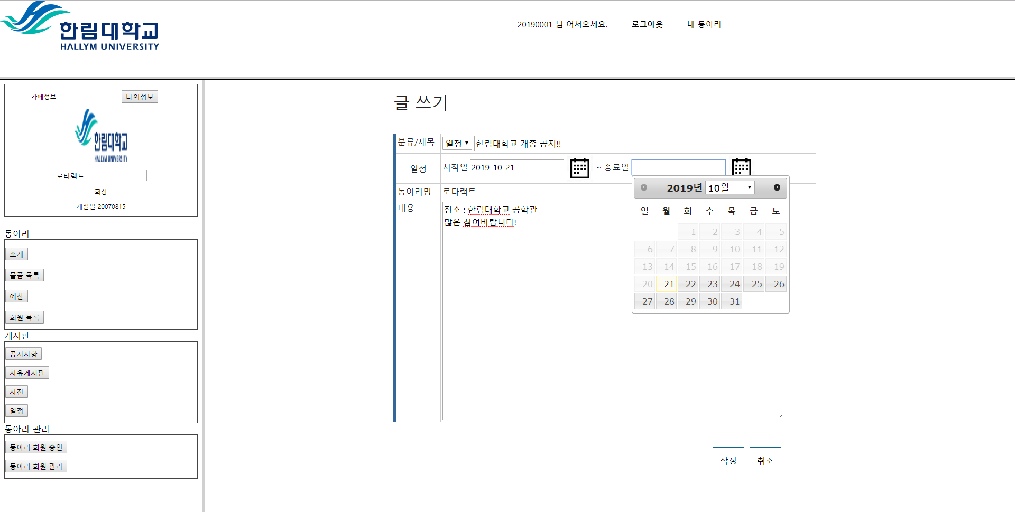
동아리 페이지 > 일정
화면구성 및 안내
동아리 일정 게시판 글 작성
headerCopy.jsp
mywrite.jsp
makeTest_1.jsp

Slide 29
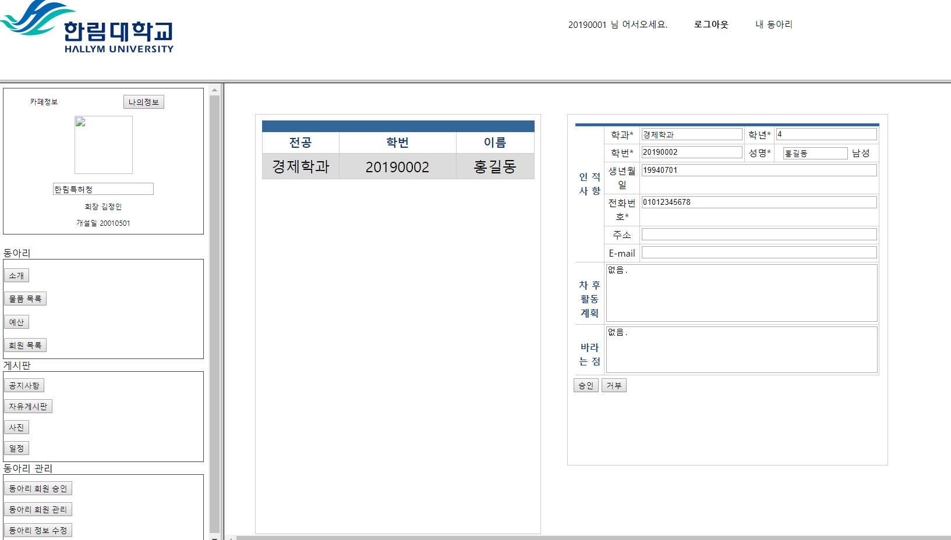
동아리 페이지 – 동이리 회원 승인
화면구성 및 안내
동아리 회원 승인 클릭 시 회장, 부회장에게만 보이는 목록으로 동아리에 가입 신청한 학생들의 승인, 거부 처리
headerCopy.jsp
makeTest_1.jsp

Slide 30
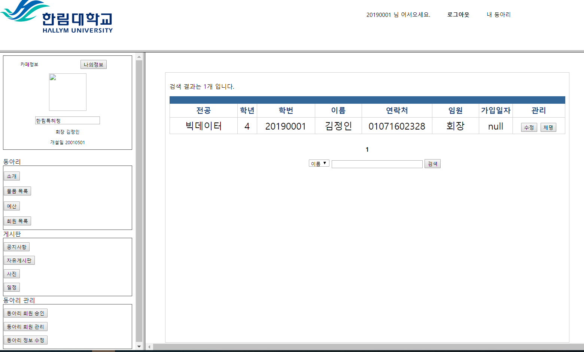
동아리 페이지 – 동이리 회원 관리
화면구성 및 안내
동이리 회원 관리 클릭 시 회장, 부회장에게만 보이는 목록으로 동아리에 가입 된 학생들의 정보 수정이나 제명 가능.
headerCopy.jsp
makeTest_1.jsp

Slide 31
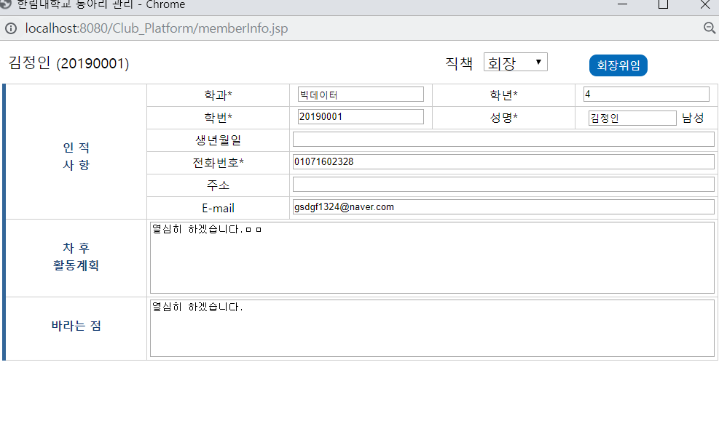
동아리 페이지 – 동이리 회원 관리(수정)
화면구성 및 안내
동아리 회원 수정 버튼 클릭 시 해당 학생의 정보 수정 가능, 직책 변경 가능
headerCopy.jsp
makeTest_1.jsp

Slide 32
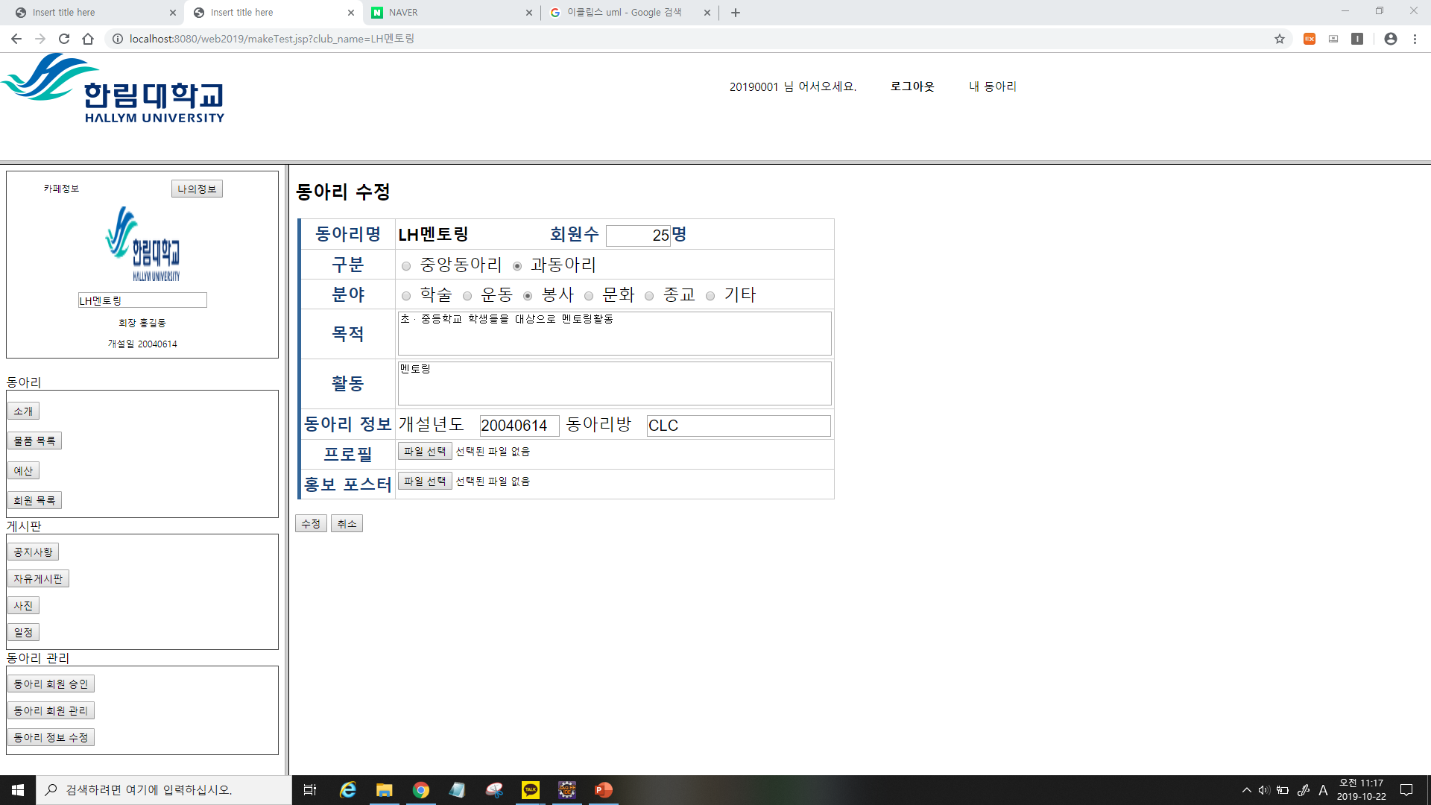
동아리 페이지 – 동이리 정보 수정
화면구성 및 안내
동이리 정보 수정 클릭 시 회장, 부회장에게만 보이는 목록으로 해당 동아리의 정보를 수정 할 수 있다.
headerCopy.jsp
makeTest_1.jsp

Slide 33
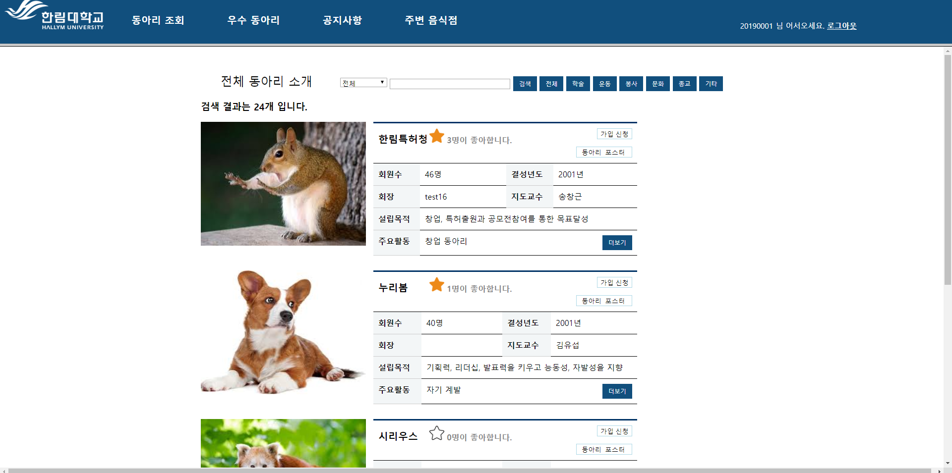
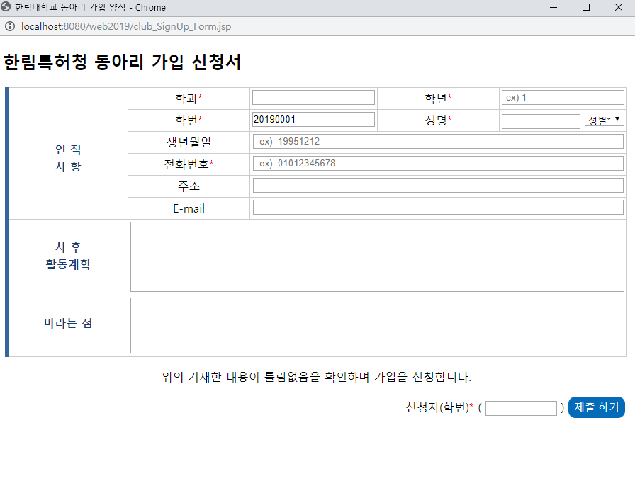
동아리 조회
화면구성 및 안내
동아리 조회 메뉴 클릭 시 ☆이미지를 클릭하여 좋아요를 누를 수 있음 가입 신청 버튼을 클릭하면 가입신청양식이 뜸
club_SignUp_Form.jsp

Slide 34
로그인(전체 관리자)
메인 페이지 - 동아리 등록

Slide 35
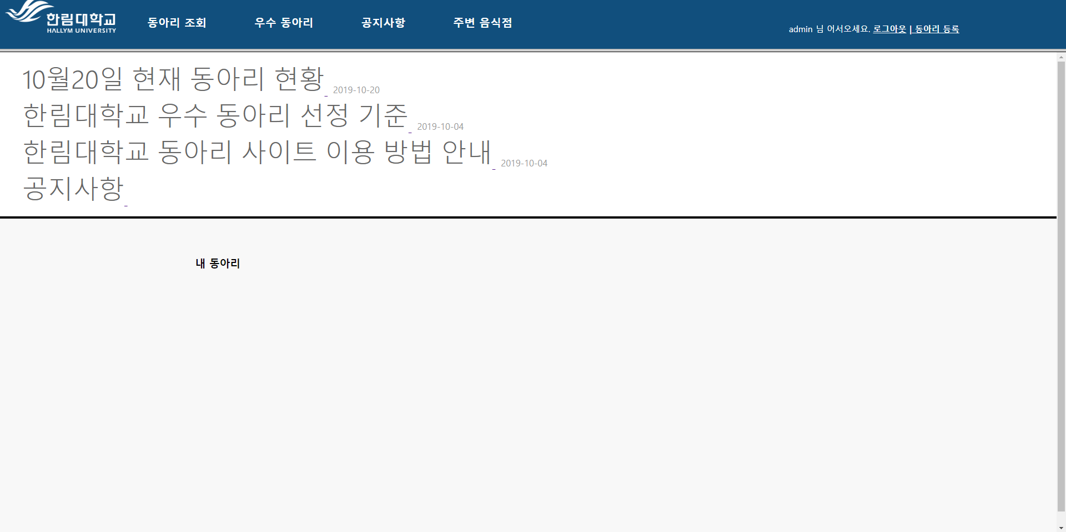
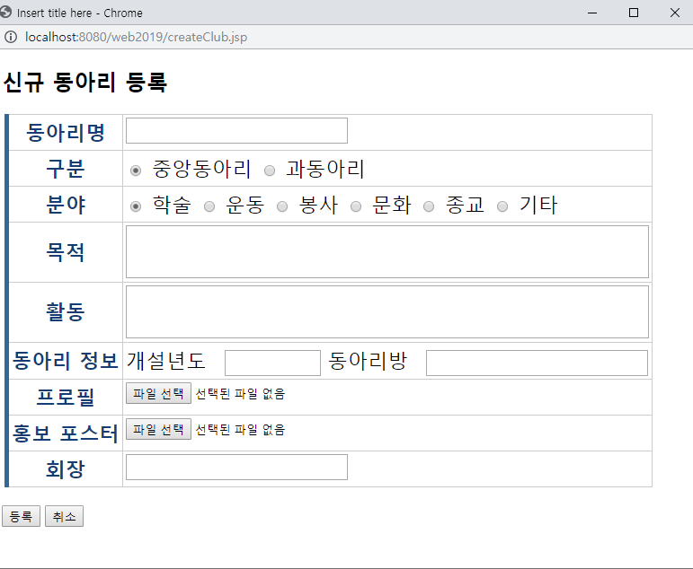
메인 페이지 > 동아리 등록
화면구성 및 안내
전체 관리자 동아리 등록
createClub.jsp

